Slide 1
Для уроков литературы в 6-7 классах при изучении творчества А.С.Пушкина.
МГБОУ СОШ 588 Колпинского района Санкт-Петербурга
Гут Нелля Семеновна, учитель русского языка и литературы
Настоящая дружба
Посвящается друзьям А.С.Пушкину и И.И.Пущину
Санкт-Петербург
2012

Slide 2
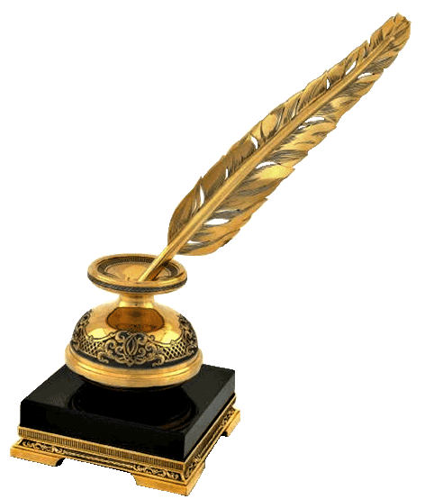
Цели
1. Раскрыть понимание дружбы через поступки А.Пушкина и И.Пущина.
2. Помочь учащимся прочувствовать глубину отношения друзей через их произведения.
3. Учить детей понимать других, помогать в трудную минуту.

Slide 3
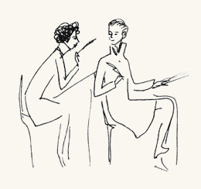
Настоящая дружба
Первая встреча Пушкина и Пущина.
Портреты друзей.
Литературный дар.
Посвящается другу.
Разлука друзей.
Дружеская помощь.
Страшная весть.
Вечная память о друге.
Вопросы и задания.

Slide 4
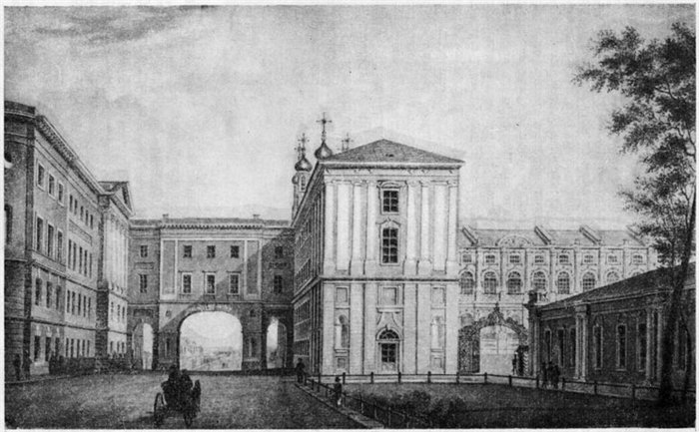
Первая встреча А.Пушкина и А.Пущина
Царскосельский Лицей. Август 1811 года. Здесь на экзамене впервые встретились Пушкин и Пущин. И дружба их продолжалась всю жизнь.

Slide 5
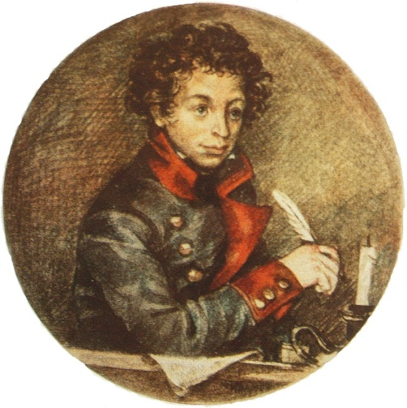
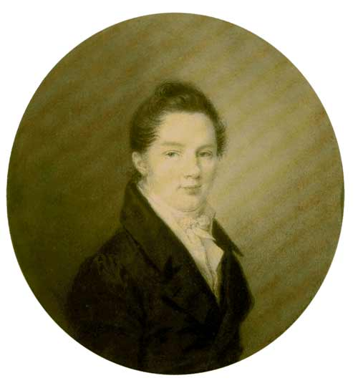
Портреты друзей
Александр Пушкин, веселый, озорной, любил подтрунивать над другими, но не унижал достоинства других. Вспыльчивый, тяжело переживал обиды.
Иван Пущин, добрый, скромный, вежливый, очень общительный.
Они понимали и поддерживали друг друга.

Slide 6
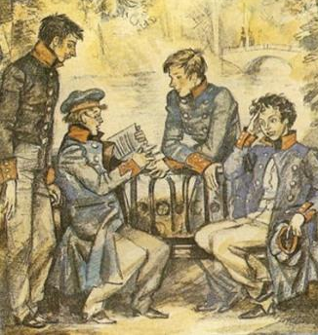
Александр Пушкин из-за раздражительности,
неудачных шуток часто попадал в неловкое
положение и не умел из него выходить.
Но Иван Пущин являлся умиротворяющим посредником между ним и товарищами. Возникавшие разногласия между Пушкиным и Пущиным они могли сгармонировать: друзья были открыты и честны.

Slide 7
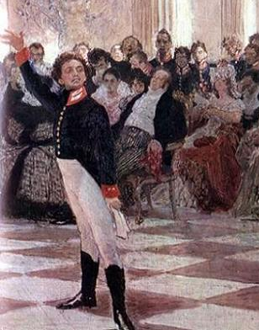
Литературный дар
Пушкин и Пущин выделялись среди лицеистов.
Иван Пущин слыл лучшим учеником и занимался переводами.
Александр Пушкин был лучшим сти-хотворцем среди лицеистов. Именно ему предложили написать стихотво-рение и прочитать его на экзамене 8 января 1815 года. Это было «Воспоми-нание в Царском Селе».

Slide 8
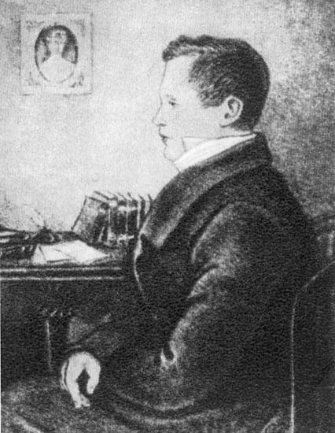
Посвящается другу
Пушкин высоко ценил друж-бу и любовь Пущина к себе и не раз обращался к нему в своих стихотворениях: «Пирующие студенты» (1814 год), «К Пущину» (1815 год), «Воспоми-нание» (1818 год) , «В альбом Пущину» (1817 год).

Slide 9
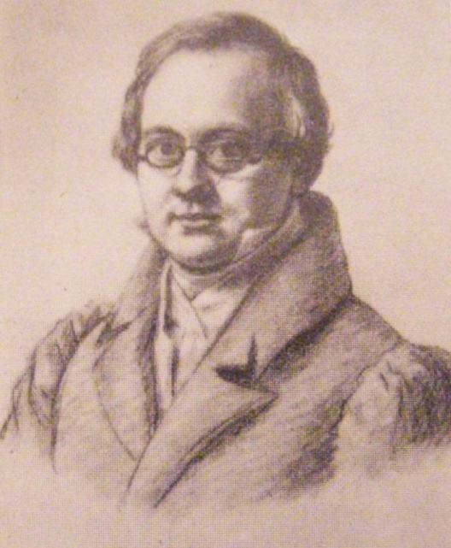
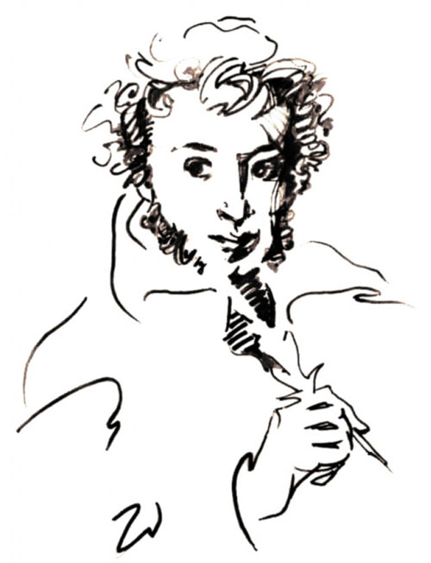
Разлука друзей
После окончания Лицея судьба разбросала друзей. Но ни расставания, ни годы не притупили чувства дружбы и преданности. Пушкин и Пущин стали еще в лицее духовны идейно близкими людьми.
Пушкин, став известным писателем и поэтом, из-за свободомыслия оказался в изгнании. А Пушин стал декабристом, участником восстания декабристов 1825 года и отправлен на каторгу в Сибирь.

Slide 10
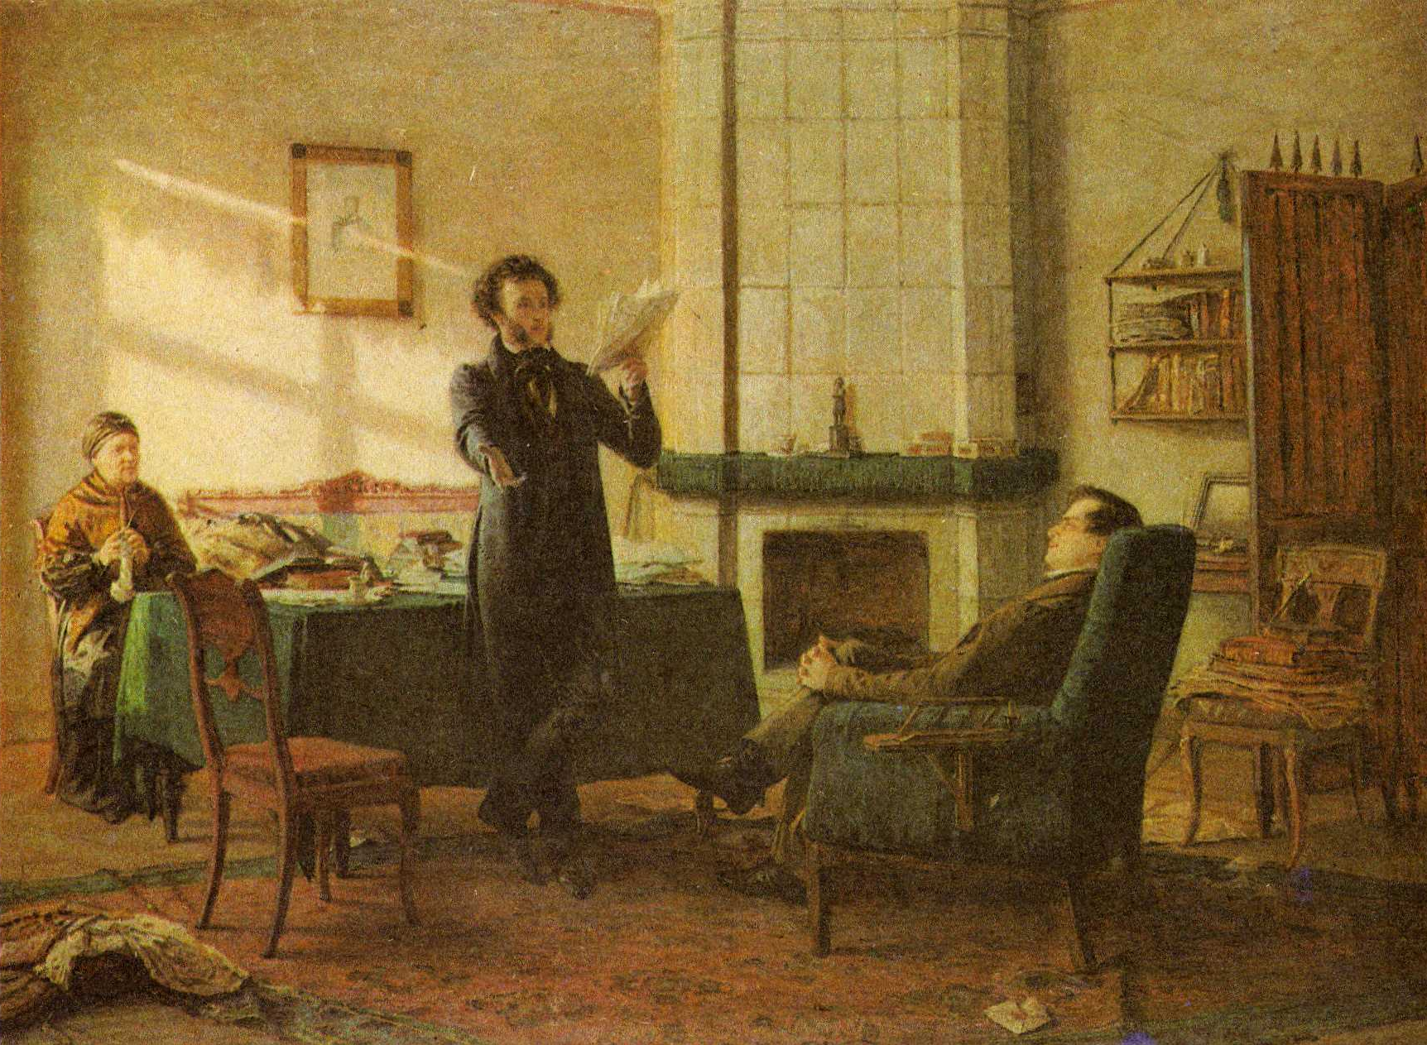
Дружеская помощь
В Михайловское, в изгнание, к Пушкину приехал Пущин. Поэт об этом писал: «Ты усладил изгнанье день печальный».
Это была их последняя встреча в жизни.

Slide 11
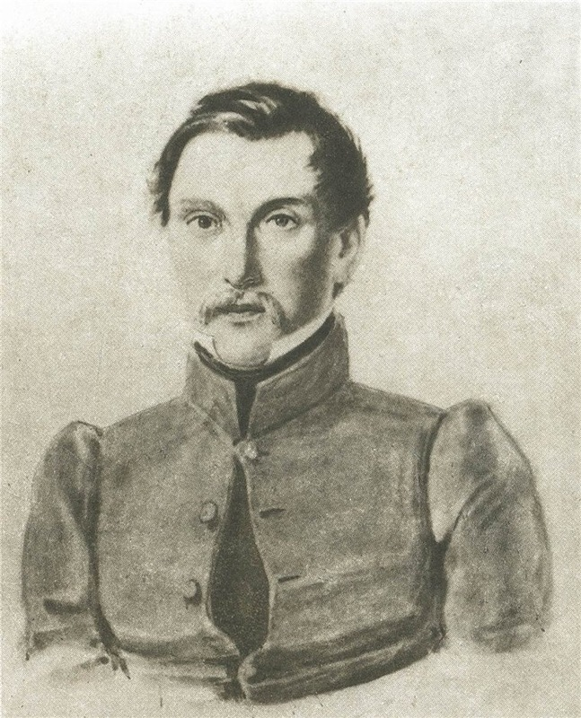
Пушкин отправил на каторгу в Сибирь другу стихотворение: «Мой первый друг, мой друг бесценный!». Пущин вспоминал: «Преисполненный глубокой, живительной благодарности, я не мог обнять его, как он меня обнимал, когда я первый посетил его в изгнанье».

Slide 12
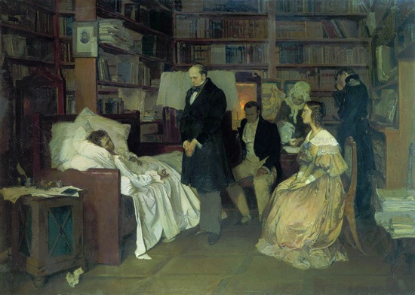
Страшная весть
Весть о гибели Пушкина обрушилась на Пущина как «громовой удар у безоблачного неба». Он долго не мог прийти в себя.

Slide 13

Вечная память о друге
Пущину удалось встретится с В.И.Далем, который рассказал о последних минутах поэта.
Впоследствии Пущин написал воспоминание «Записки о Пущине».

Slide 14
Вопросы и задания
1. Когда и при каких обстоятельствах впервые встретились
Пушкин и Пущин?
2. Как зародилась дружба Пушкина и Пущина?
3. Как развивались дружеские отношения между Пущиным и
Пушкиным в Лицее?
4. Что объединяло друзей?
5. Как складывались отношения между друзьями после
окончания Лицея?
6. Какие примеры из жизни друзей доказывают их искренние, доверительные отношения?
7. Как Пущин перенес смерть друга?
8. Как вы оцениваете дружбу Пущина и Пушкина?
Домашнее задание. Написать сочинение на тему «Что такое настоящая дружба»?

